Slide 1
Детский сад «Калейдоскоп»
Проект по нравственно-патриотическому воспитанию во второй младшей группе «Маленькие патриоты»
Выполнили: воспитатели
Громова Г. Н.
Говядинкина С. Е.
г. Данилов 2023

Slide 2
Вид проекта:
познавательно-информационный, творческий.
- По продолжительности: краткосрочный.
- По количеству участников: фронтальный
- По характеру контактов: в рамках ДОУ
Участники: воспитатели, дети, родители.
Возраст детей: 3-4 года.
Сроки проведения: 3 недели
(с 24.04 – 12.05.23г.)

Slide 3
.
АКТУАЛЬНОСТЬ
В младшем дошкольном возрасте у детей начинают формироваться элементарные представления о явлениях общественной жизни и нормах человеческого общения. Детям этого возраста свойственна большая эмоциональная отзывчивость, что позволяет воспитывать в них любовь, добрые чувства и отношения к окружающим людям и, прежде всего, к близким, к своей семье. А ведь это основа нравственно – патриотического воспитания, его первая и самая важная ступень. Ребёнок должен осознать себя членом семьи. Именно семья является хранителем традиций, обеспечивает преемственность поколений, сохраняет и развивает лучшие качества людей. Проблема нравственно-патриотического воспитания в современном мире актуальна и сложна. Патриотизм – высокое человеческое чувство, оно многогранно по своему содержанию: это и любовь к родным и близким людям и к малой родине, и гордость за свой народ. Одним из проявлений любви к Родине и преданности ей у взрослого человека является готовность встать на ее защиту. Чувство любви к Родине – это одно из самых сильных чувств. Без него человек не ощущает своих корней, не знает истории своего народа. Нельзя быть патриотом, не чувствуя личной связи с Родиной, не зная, как любили, берегли и защищали ее наши предки, наши отцы и деды.
Принимая участие в этом проекте, очень важно донести до ребенка – чувство личной ответственности за свою Родину и ее будущее. Пробудить в детях любовь к родной земле, формируя такие черты характера, которые помогут стать достойным человеком и гражданином своей страны.

Slide 4
ЦЕЛЬ ПРОЕКТА
Создание педагогических
условий для развития у младших дошкольников ценностного отношения к культуре, истории, традициям семьи, родного города, воспитания основ гражданственно-патриотических чувств.

Slide 5
ЗАДАЧИ ПРОЕКТА
Формировать элементарные представления о своей семье, о родной стране, о своем городе, знакомить детей с народными традициями, обычаями.
Формировать элементарные знания о событиях Великой Отечественной войны на основе ярких представлений, доступных детям и вызывать у них эмоциональные переживания.
Прививать любовь к Родине, родному городу, семье, родным людям, побуждать детей к выполнению общественно значимых заданий, к добрым делам для семьи, родного дома, детского сада.
Формировать у детей проявление сострадания, заботы, внимания к родным и близким, друзьям и сверстникам, к тем, кто о них заботится, уважение к защитникам Родины, гордость за русский народ, любовь к Родине.
Развивать творческие способности детей в процессе совместной художественной деятельности.
Воспитывать нравственно-патриотические чувства у детей через расширение общего кругозора.
Способствовать развитию совместной деятельности ребенка и его родителей в процессе работы над проектом.

Slide 6
ЭТАПЫ РАБОТЫ
I этап - подготовительный
- Выбор темы
- Постановка цели и задач
Подбор материалов, дидактических игр, художественной литературы.
- Разработка календарно-тематического плана проекта.
II этап – основной
- Непосредственная организация проекта, проведение занятий и различных мероприятий, организация практической деятельности детей.
III этап – заключительный
- Обобщение результатов работы, закрепление полученных знаний у детей, формулировка выводов.
- Итоговые мероприятия – изготовление фотоколлажа
«Мой любимый город».
- Выставка творческих работ.

Slide 7
ОЖИДАЕМЫЙ РЕЗУЛЬТАТ:
Дети узнают больше о своей семье: о членах семьи, традициях, поймут значимость семьи в жизни каждого человека.
Приобретут умение организовывать сюжетно-ролевые игры на основе имеющихся знаний о семье.
У детей появится интерес к выполнению общественно значимых заданий к добрым делам для семьи, родного дома, детского сада.
Сформируются интерес и первичные представления о малой родине.
Повысится интерес к игровой деятельности.
Появится заинтересованность детей темой «День Победы», проявление их познавательной активности.
Разовьется творческий потенциал при создании творческих работ.
Проявление у родителей воспитанников интереса к участию в реализации проекта.

Slide 8
ВЗАИМОДЕЙСТВИЕ С РОДИТЕЛЯМИ
Заинтересовать родителей созданием благоприятных условий для реализации проекта;
Поместить наглядный материал в родительском уголке;
Сделать фотографии для создания фотоколлажа: «Мой любимый город»;
Совместное творчество, советы для родителей, индивидуальные беседы.

Slide 9
Тематический план работы с детьми
Тема «Моя семья»
Образовательная деятельность:
- Я и моя семья (познание, развитие речи)
- Аппликация «Полосатый коврик»
Чтение стихотворения
Е.А. Благинина «Посидим в тишине» (развитие речи)
Беседы:
- Как ты помогаешь маме?
- Праздники в моей семье
- Любимые занятия членов нашей семьи
- Каждый при деле - домашние обязанности членов семьи
- Где работает мама (папа)?
- Что такое хорошо и что такое плохо?

Slide 10
Дидактические игры и упражнения
- Назови ласково
- Вежливые слова
- Кому, что нужно для работы?
- Можно – нельзя
- Накормим куклу и уложим её спать
Музыкально – дидактические игры:
- Чьей мамы голосок? (домашние животные и птицы).
- Кошка с котятами.
Разыгрывание ситуаций:
- Как поднять настроение маме?
- Праздник в семье
- Позвони по телефону маме
- Что делать, если кто-то заболел?
Театрализованная деятельность:
- Показ сказок: «Репка», «Три медведя»

Slide 11
Подвижные игры
- Наседка и цыплята
- Птички в гнёздышках
- Карусель
Сюжетно - ролевые игры:
- Семья принимает гостей
- Семья переезжает на новую квартиру (новоселье)
- Поездка на автобусе
- Больница
Чтение художественной литературы:
Сказки: «Козлята и волк», «Маша и медведь»,
«Три медведя»,
Л. А. Заколодкина «Дружная семья»
- Рассказы: Д. Габе «Моя семья», В. Сухомлинский «Самые ласковые руки».
Стихотворения: А. Барто «Посидим в тишине», Ю. Жукова
«Про нас», Н. Майданик «Моя семья», «Вместе с бабушкой»

Slide 12
Тема «Наша Родина»
Образовательная деятельность:
- Наша Родина (ознакомление с окружающим миром)
- Аппликация:
«Люблю березку русскую» (коллективная работа)
- Рисование «Мой дом»
Беседы:
- Береза – символ России - Город, в котором я живу
- У кого какой дом - Опасности на улицах города
- Наш друг Светофор.
Экскурсия вокруг детского сада, с целью ознакомления объектов ближайшего окружения.
Рассматривание фотоальбома: «Мой родной город», плакатов,
картинок с изображениями ПДД.
Сюжетно ролевые игры: «Автобус», «Магазин», «Больница», «Пешеходный переход».

Slide 13
Пальчиковые игры: «Семейный дом», «Я хочу построить дом», «Новый дом».
Конструирование из различных видов конструктора, деревянных и пластиковых кубиков, а та же из плоскостных фигур на тему: «Город».
Раскраски на темы: «Транспорт, «ПДД»,
«Объекты города».
Чтение художественной литературы:
С. Михалков: «Моя улица»
Н. Чупрова «Под весенним солнышком»
К. Мельникова «Вот квадратик, треугольник»
И. Столова «Я себе построю дом»

Slide 14
Тема «9 мая»
Образовательная деятельность:
- День Победы – отмечает вся страна
(ознакомление с окружающим миром)
Рисование:
- Вечный огонь (коллективная работа)
- Салют в честь Дня Победы.
Аппликация: «Голубь мира»
Беседа: «Майский праздник – День Победы»
Рассматривание открыток «Города герои», иллюстраций и альбомов «Великая Отечественная война».
Подвижные игры:
- Пройди через болото - Снайперы
- Летчики на аэродром - Найди и принеси
- Сбей кеглю

Slide 15
Сюжетно – ролевые игры:
Моряки
- Больница. Физкультминутки:
- Салют - Летчики
- Солдатик - Смелый солдат Пальчиковые игры:
- Семья - Наша армия
- Эти пальцы – все бойцы.
Чтение художественной литературы:
Рассказ Л.Кассиля «Памятник советскому солдату».
- Стихотворения:
И.Кравченко «Нам нужен мир», З. Александрова «Родина», Т.Белозерова «День Победы», Е.Благинина «Шинель
Н. Иванова «Что за праздник», М. Познанская «Победа».

Slide 16
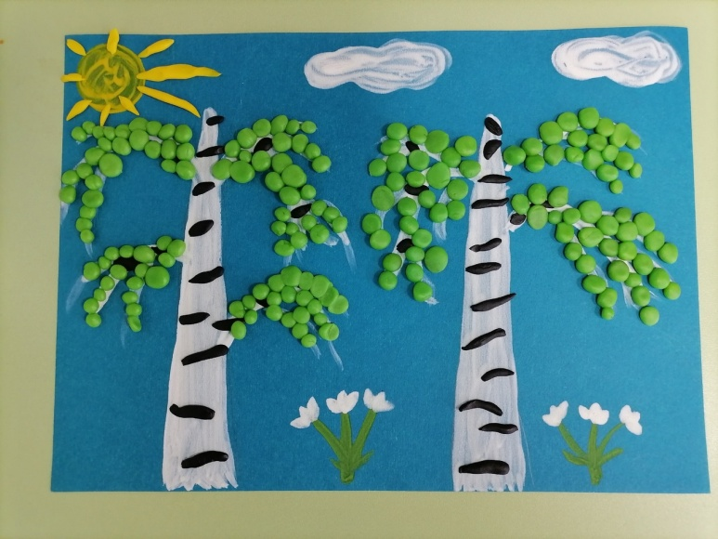
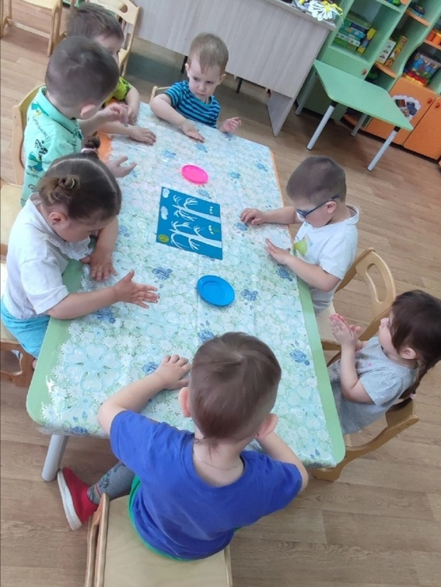
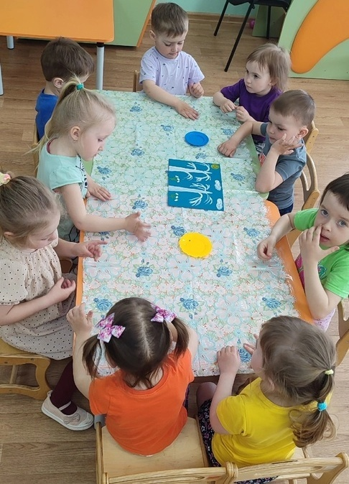
Аппликация:
«Люблю березку русскую»

Slide 17
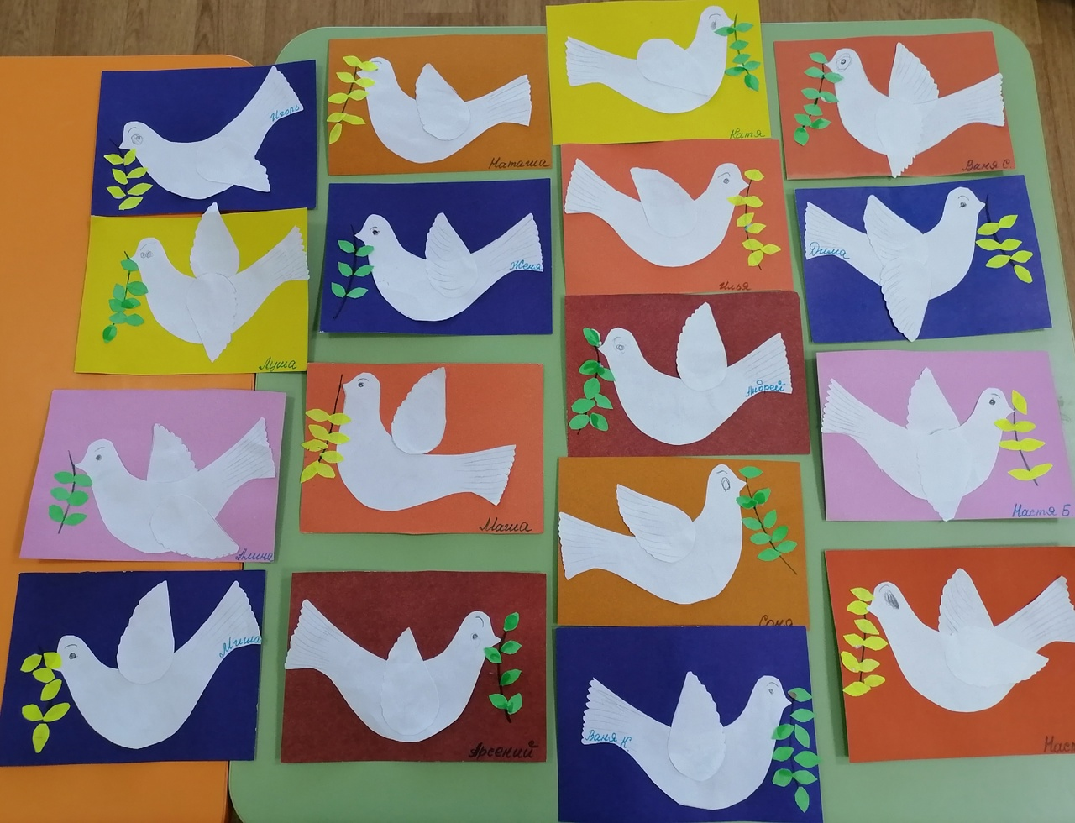
Аппликация:
«Голубь мира»

Slide 18
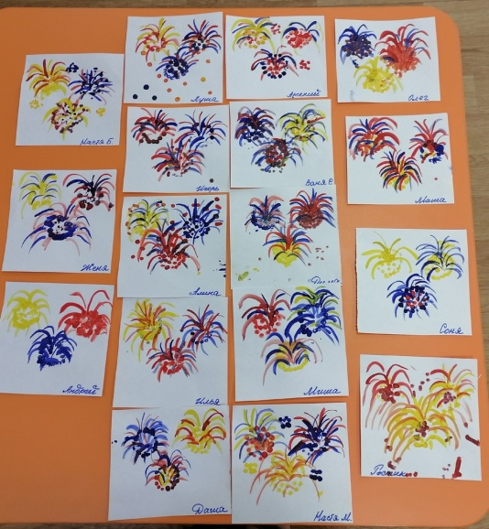
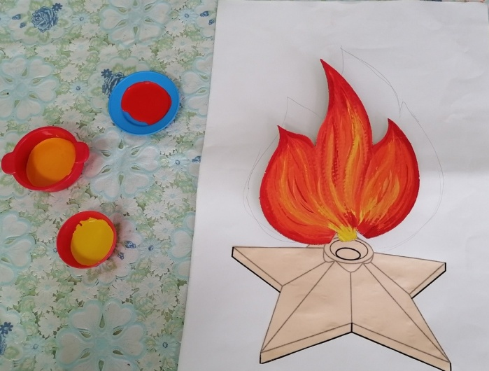
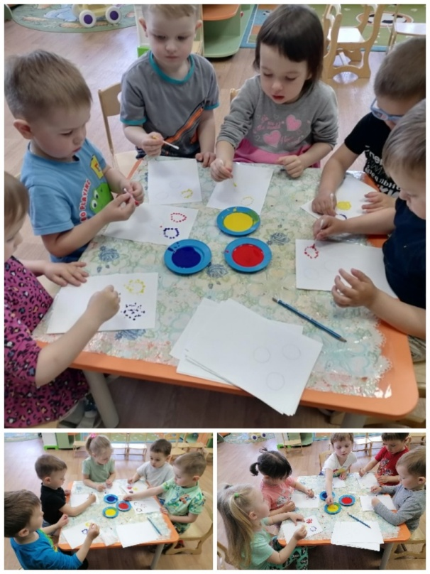
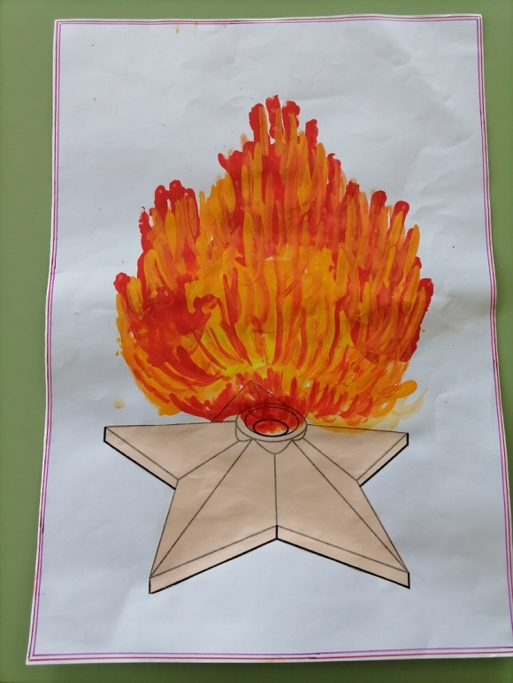
Рисование:
«Вечный огонь»
Рисование«Салют»

Slide 19
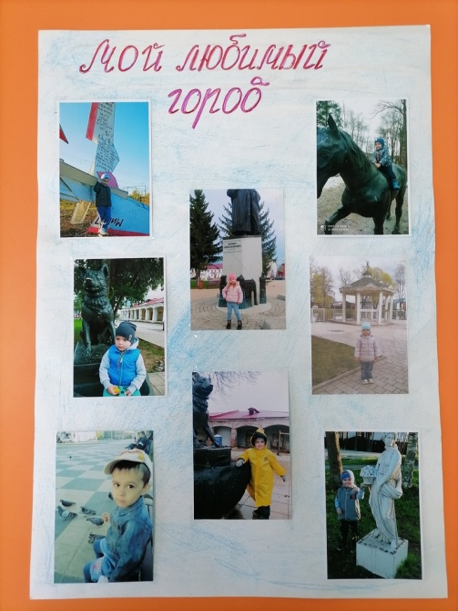
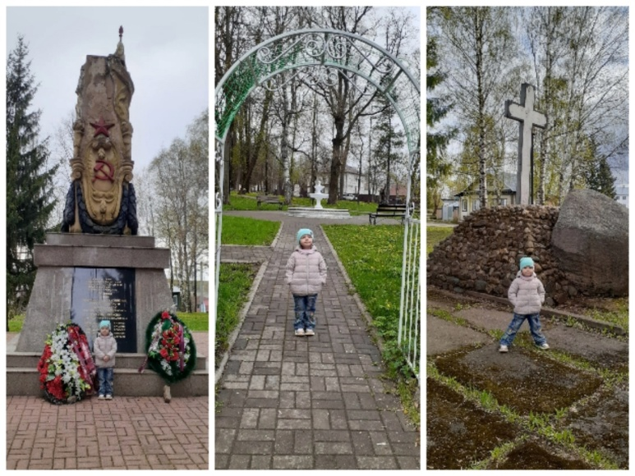
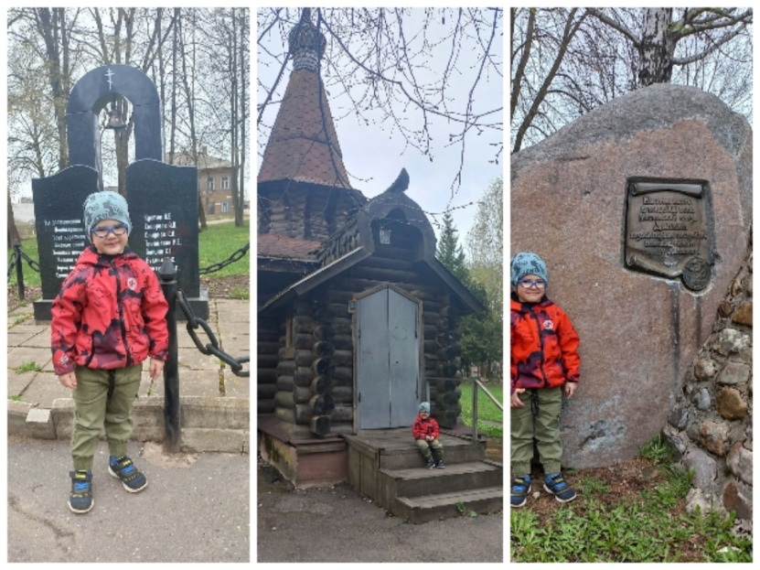
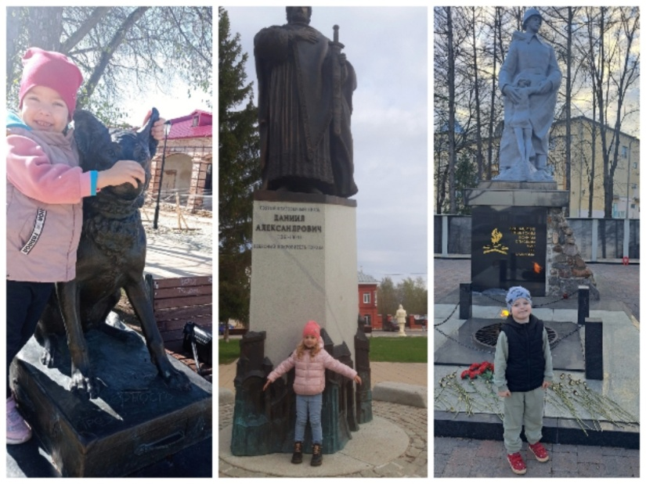
Мой любимый город

Slide 20
Спасибо
за внимание!

